Slide 1



在线考试系统
大富翁文化无限公司
项目答辩

Slide 2
01.项目成员分工
02.项目背景
03.产品UI
目录
04.系统建模
05.数据模型
06.虚拟测试数据生成
07.文档清单

Slide 3
项目成员分工
Division of members
项目经理：谢晨
产品经理：陈思宇
程诗涵
统筹规划项目分工和进展，整理项目资料，对项目的进行进行监督，以及将项目提交到gitHub
对在线考试系统进行需求分析，将产品相关需求和想法进行汇总整理，进行相关UI设计
1
2
系统分析：张佳佳 宋 巧
项目答辩：姚佳乐
3
4
对软件进行分析，完成系统实现逻辑，确认软件开发模型
对项目的流程功能有大量了解，确认产品优势，进行项目的相关现场答辩

Slide 4



项目背景
Project background
随着计算机技术及网络技术的不断发展，网络信息系统的应用日益普遍，在线网络考试越来越受到人们的重视。
在线考试没有时间、空间地域限制，只要有网络，在任何地方都可以利用任何碎片化的时间进行在线的考试、学习。传统考试组织时间长，过程复杂，历时久。如果采取在线考试系统，简单几步即可发布试卷，我们可借助在线考试系统来看看在线考试的组卷便捷性。不需要花费大量人力物力，可极大程度提高效率。

Slide 5
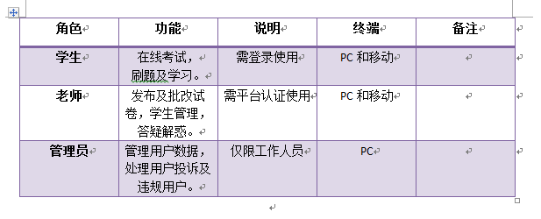
产品UI—用户分析
Product

Slide 6
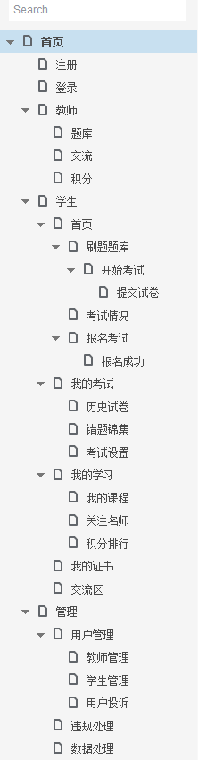
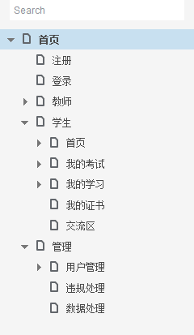
产品UI—功能
Product

Slide 7

产品UI—首页
Product

Slide 8
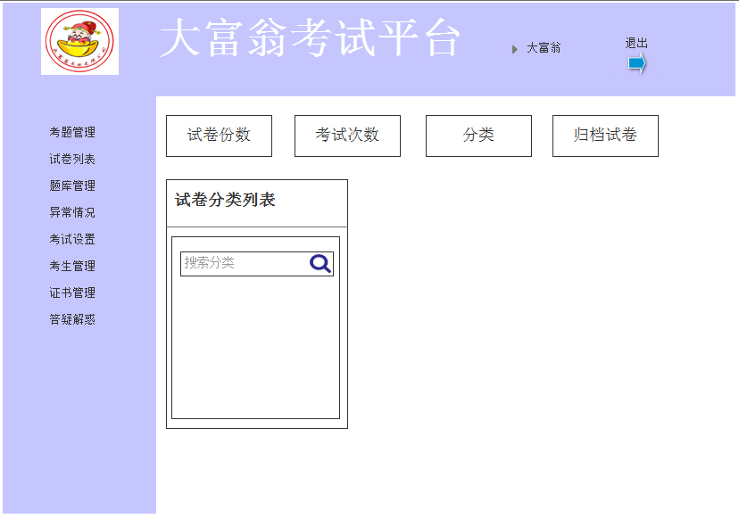
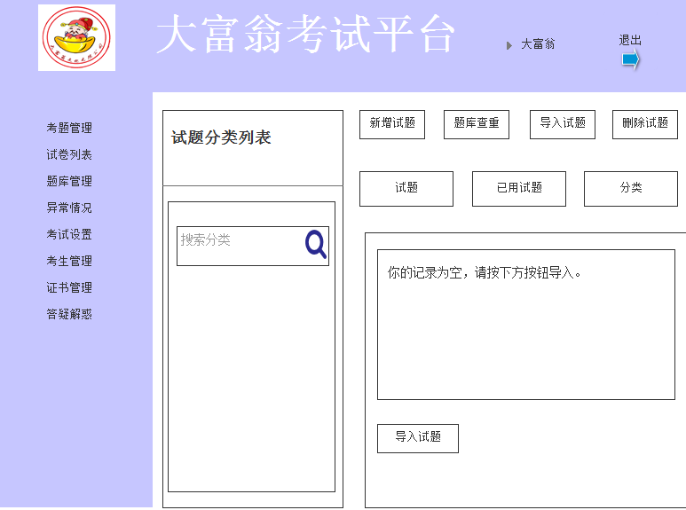
产品UI—教师
Product

Slide 9
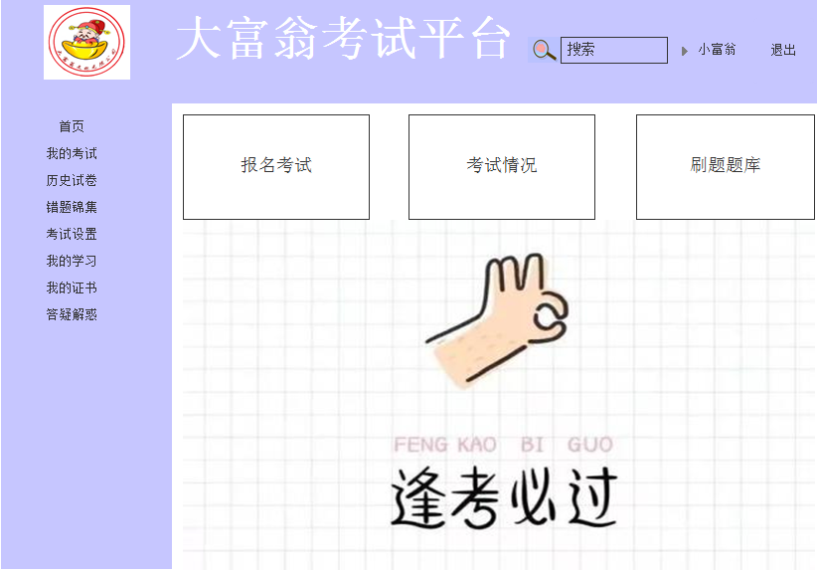
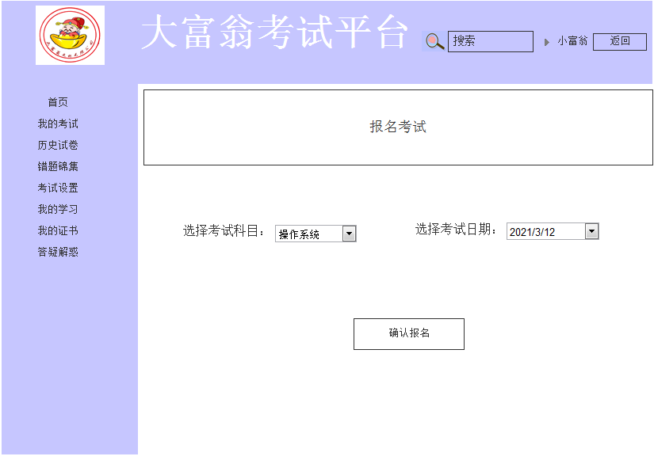
产品UI—学生
Product

Slide 10
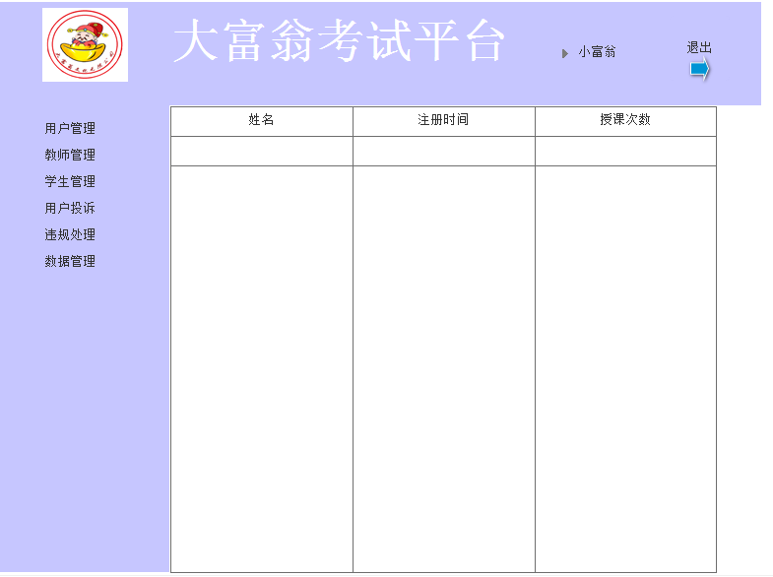
产品UI—管理
Product

Slide 11
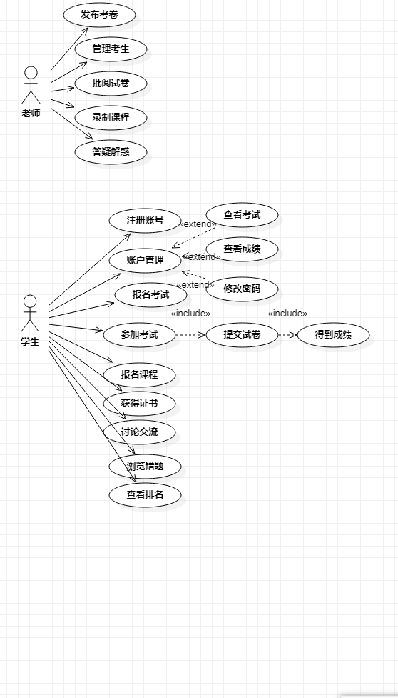
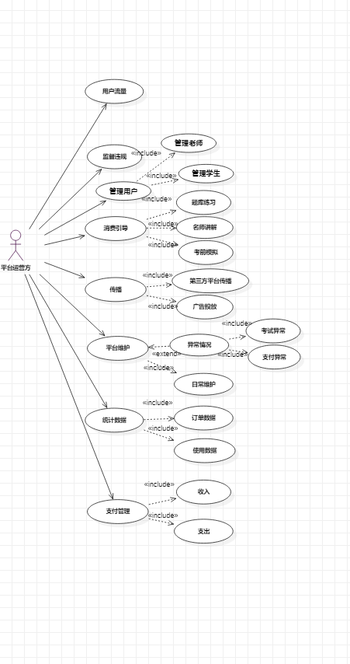
系统建模—用例图
System modeling

Slide 12
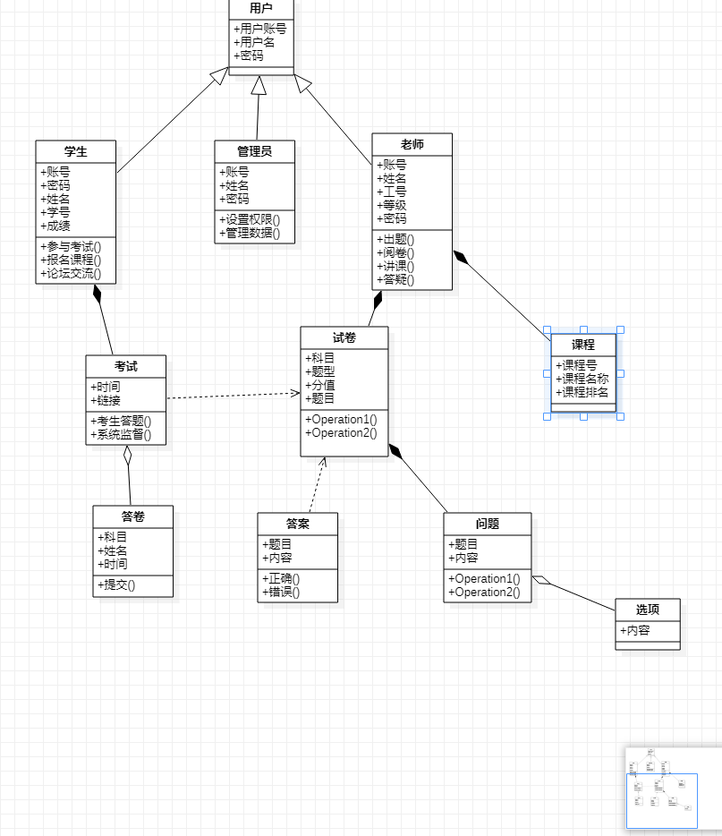
系统建模—类图
System modeling

Slide 13
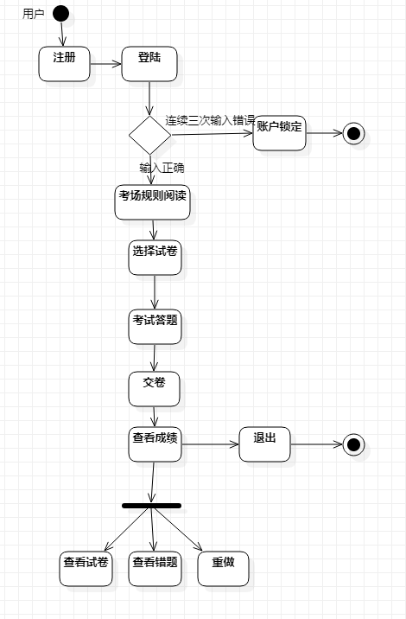
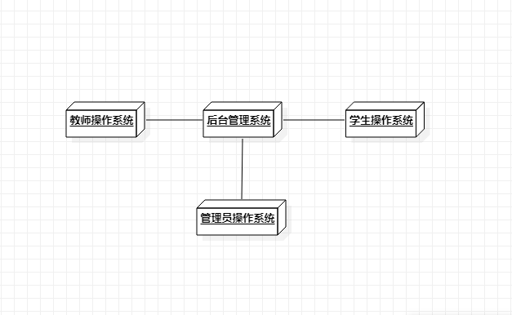
系统建模—部署图 活动图
System modeling

Slide 14
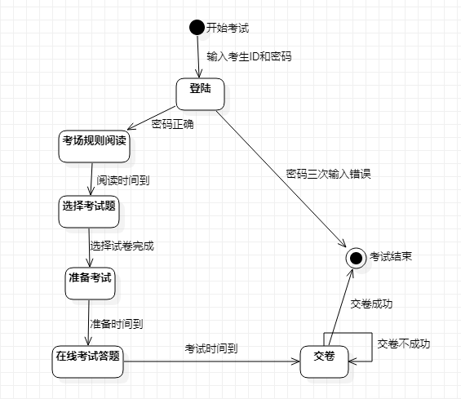
系统建模—状态图
System modeling

Slide 15
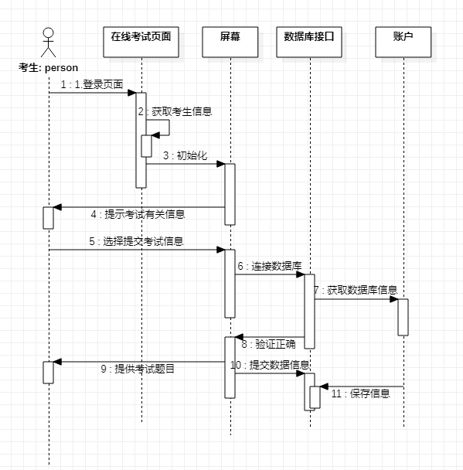
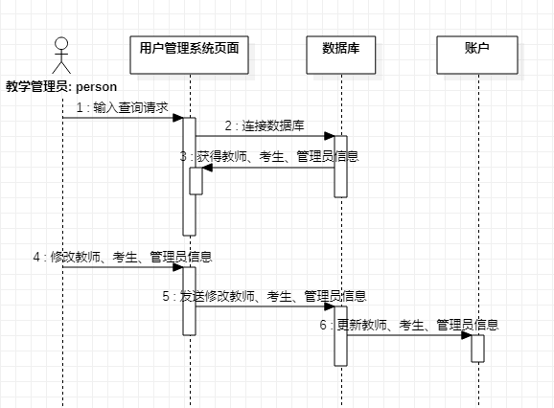
系统建模—时序图
System modeling

Slide 16
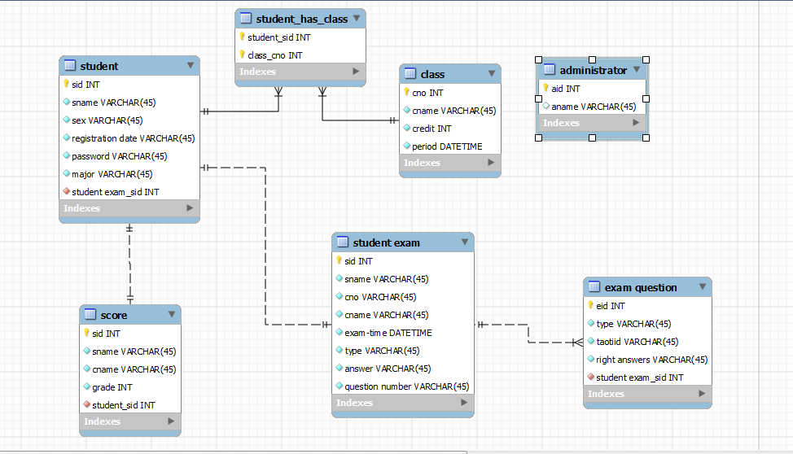
数据模型
Data model

Slide 17
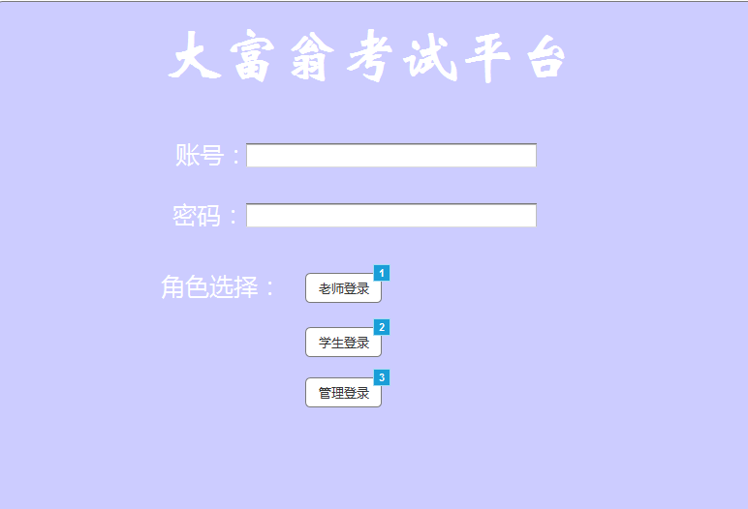

数据模型与UI
Data model
用户角色

Slide 18
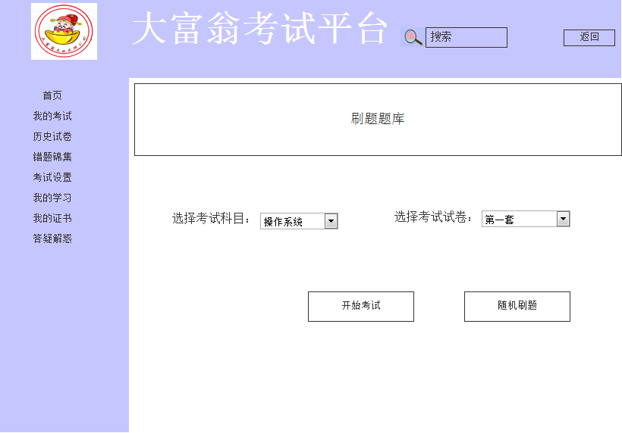
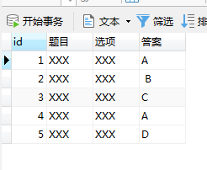
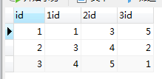
数据模型与UI
Data model
随机刷题

Slide 19
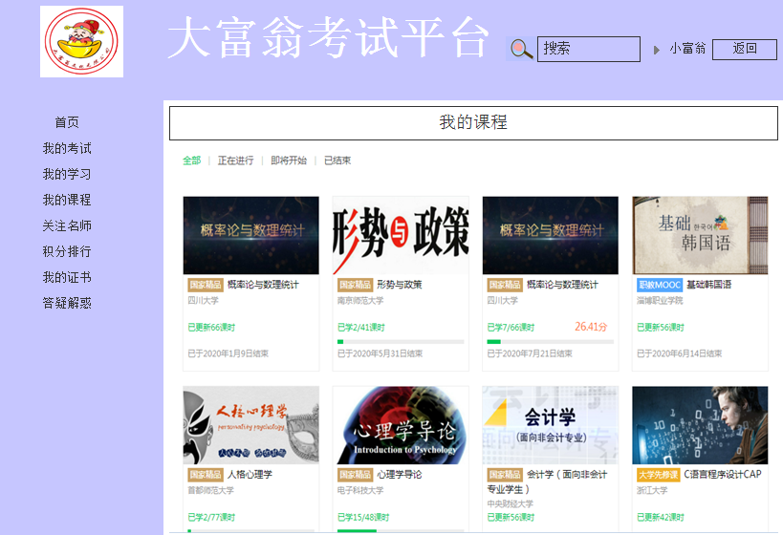
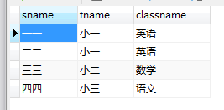
数据模型与UI
Data model
我的课程

Slide 20
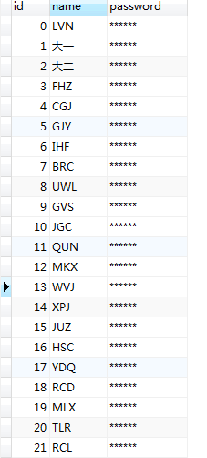

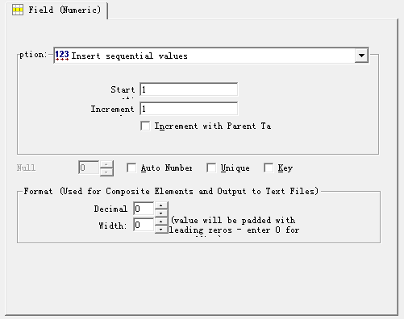
虚拟测试数据生成
生成的虚拟数据
Virtual test data generation
原始数据
设置虚拟数据生成条件

Slide 21
文档清单
Document list
成员分工表
UI设计
系统建模文件
数据库文件
虚拟测试文件
.json

Slide 22
感谢
您的观看
项目答辩

